Slide 1


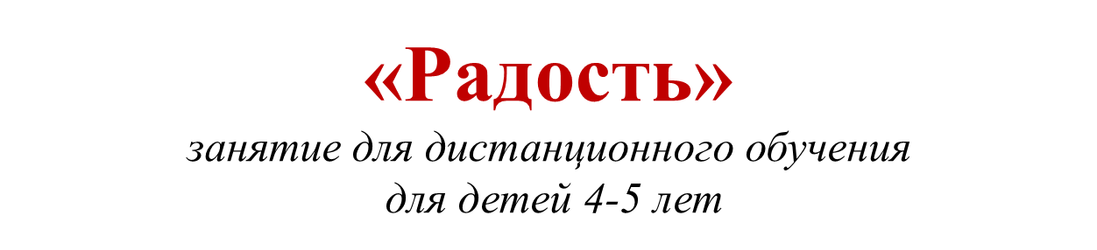
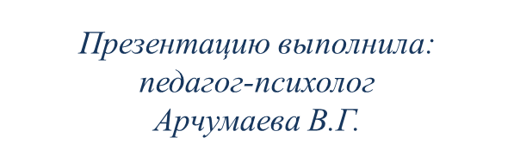

Slide 2



Сопровождение проводится по программе развитие и коррекция эмоционального мира для детей 4-6 лет Пазухиной Н.А. Добрый день! Уважаемые родители и дети.
Если ребёнок не может справиться с заданием, помогите ему.
Приветствие. Подарите друг другу улыбку

Slide 3

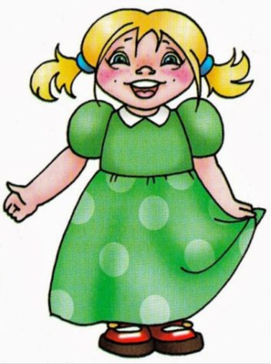
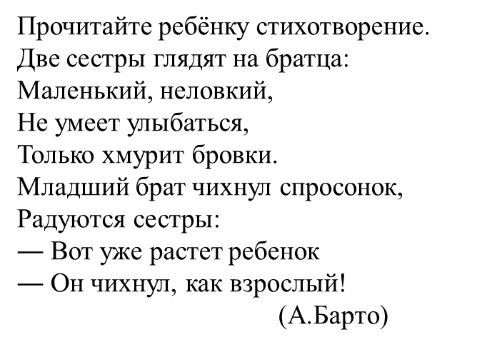

Задайте ребёнку вопросы: Как вы думаете, что чувствовали девочки, когда смотрели на своего маленького братца? Наверное, выражение лица у них было такое же, как у этой девочки (демонстрируется изображение веселой девочки. А вот так можно нарисовать настроение «радость» (демонстрируется пиктограмма «радость». Давайте попробуем сделать такое же выражение лица.

Slide 4

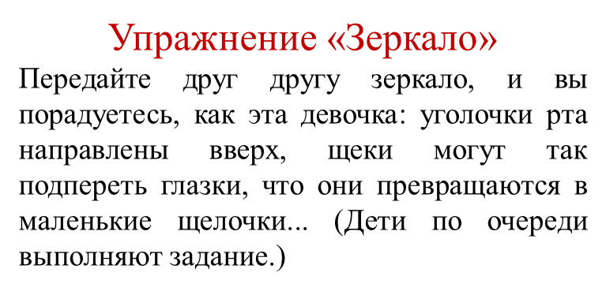
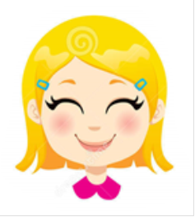

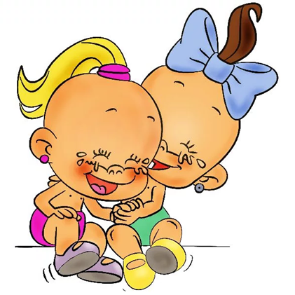

Slide 5

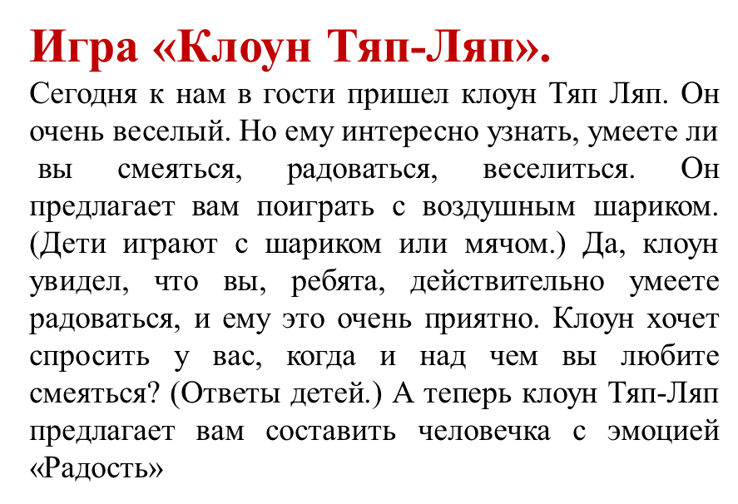
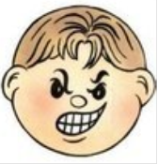
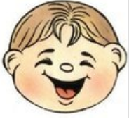
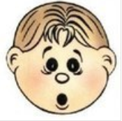

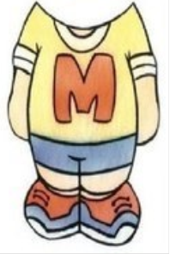

Slide 6

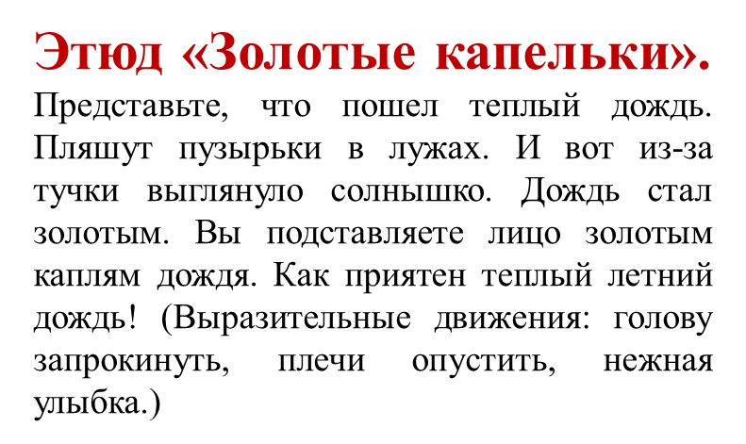

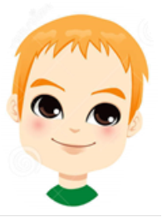


Slide 7
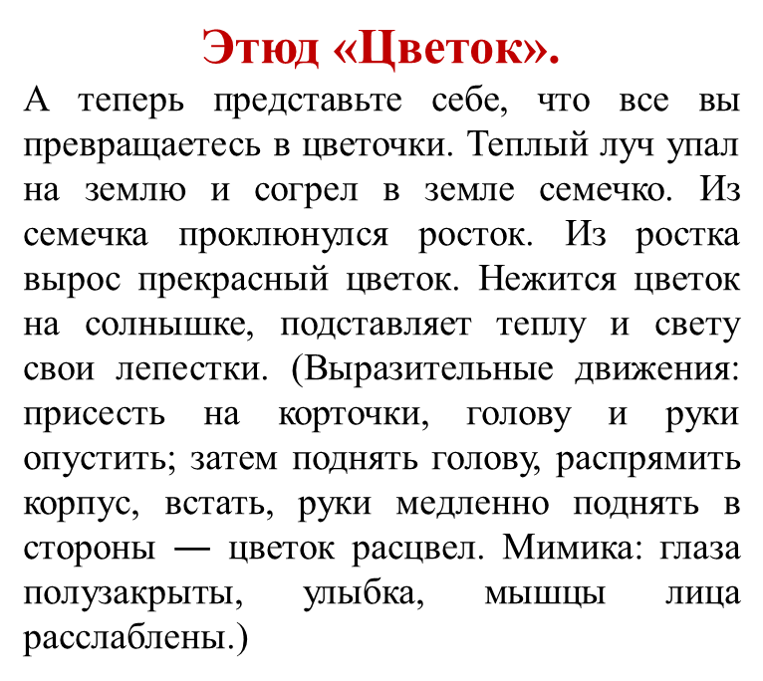




Slide 8
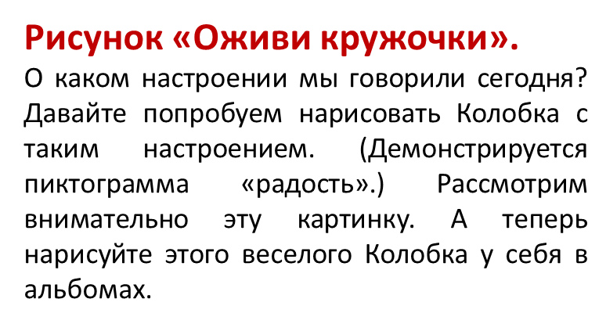

Slide 9

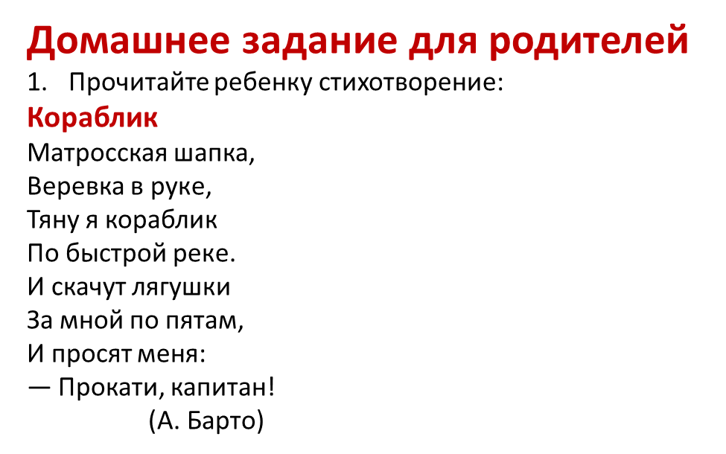

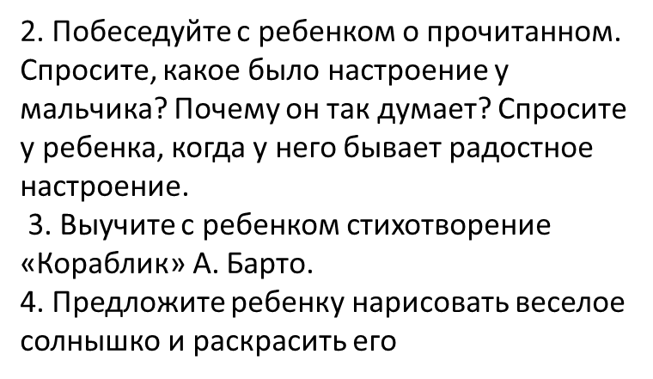

Slide 10



